Slide 1


科技有
苏州思普微电子科技有限公司

Slide 2








苏州思普微电子科技有限介绍
2019年成立于苏州，为国内领先的先进系统级封装设计软件硬件开发一站式服务综合服务供应商。
公司定位
主营业务
服务行业
打造卓越的先进封测及硬件开发一站式解决方案服务商
先进封装
硬件方案
国内外科研院所
高校
设计、仿真、加工、测试
一站式解决方案
工控
医疗
通信/服务器

Slide 3
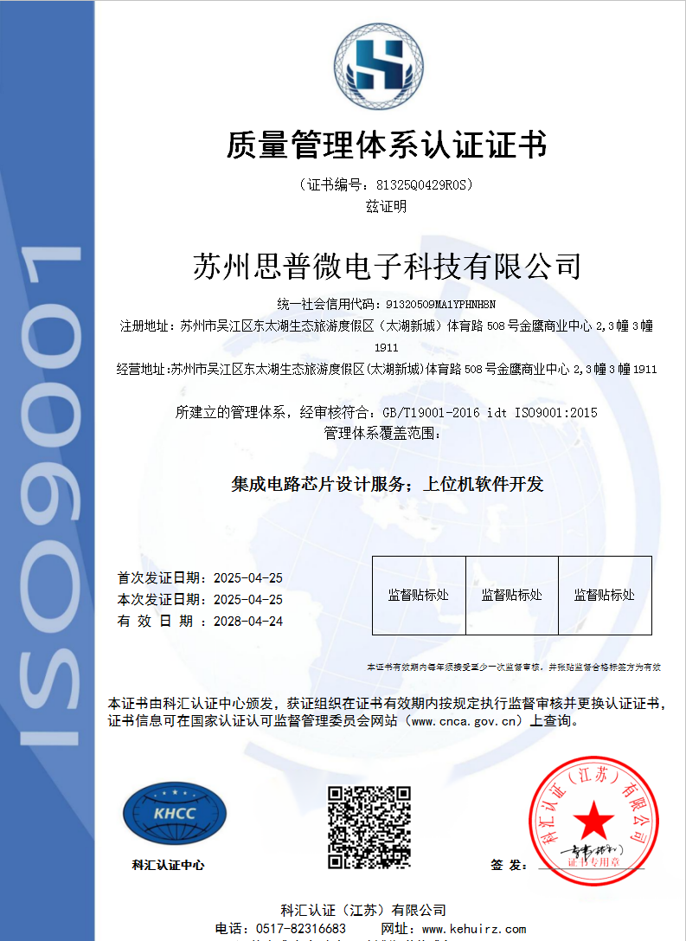
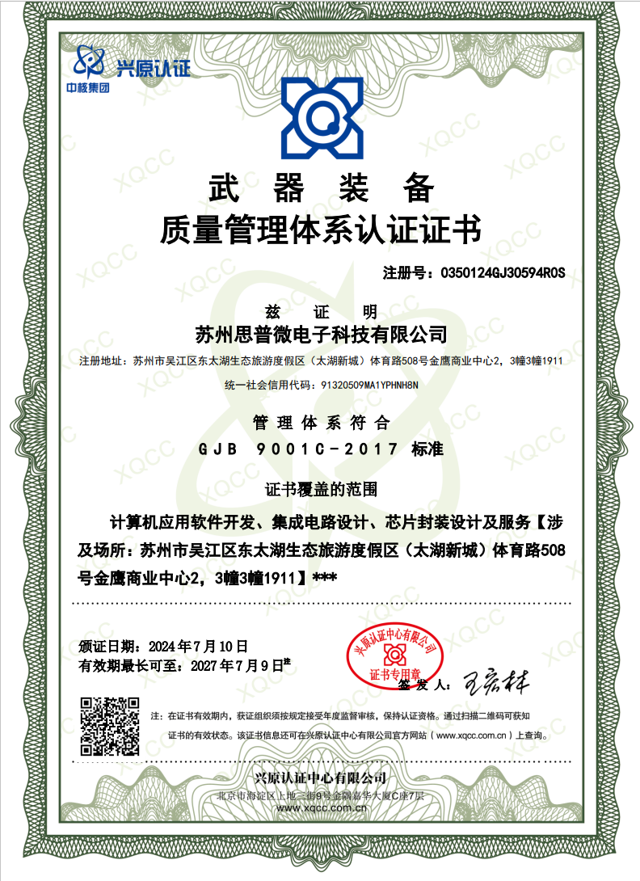
公司资质

Slide 4
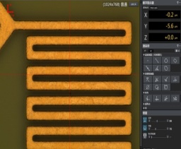
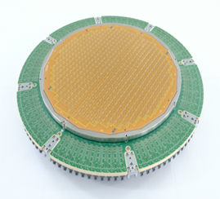
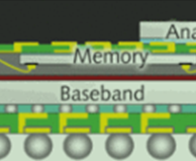
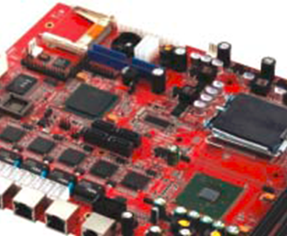
公司业务范围
提供wafer后段bump，RDL优化及设计加工
提供wafer级设计封装（WLCSP）
提供硅转接板、硅穿孔（TSV）设计加工
提取系统级仿真所需的芯片模型
晶圆级封装
主要业务
MEMS探针卡设计加工
Load board, IC测试板设计加工
测试socket代购
测试板组装
IC测试板设计加工
先进封装一站式方案
封装基板及COB设计与仿真
晶圆及物料代购
高密度基板加工
高密度模块封装与测试、可靠性测试及鉴定
硬件设计开发
硬件方案开发
原理图及PCB设计
板级及系统级仿真
嵌入式驱动程序及上位机软件开发
PCB制板、元器件

Slide 5
公司服务体系
研发服务产业化
设计仿真
封装基板
封装工艺
测试验证
技术转移/NPI
封装结构设计
高速PCB系统设计
SI PI仿真
热、机械仿真
工艺过程仿真
DFX检查
BT基板
ABF多层板
Coreless基板
有源埋入式基板
无源埋入式基板
WBBGA
FCBA
FC Bumping
TSV/WLCSP
Si Interposer
Fan-out WLP
热、电测试
晶圆级CP测试
封装级FT测试
可靠性测试
失效分析
材料分析
解决方案
量产验证
成套文件体系
先进封装&SIP&模组开发设计、仿真、基板加工、封装测试一站式解决方案

Slide 6
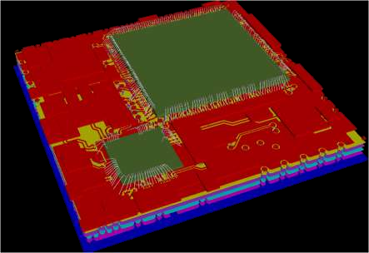
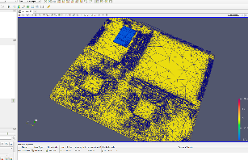
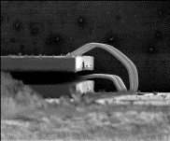
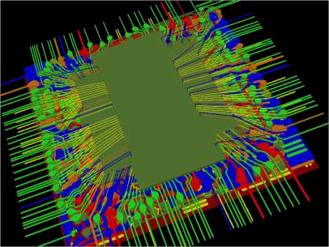
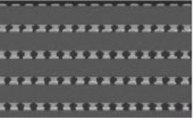
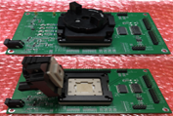
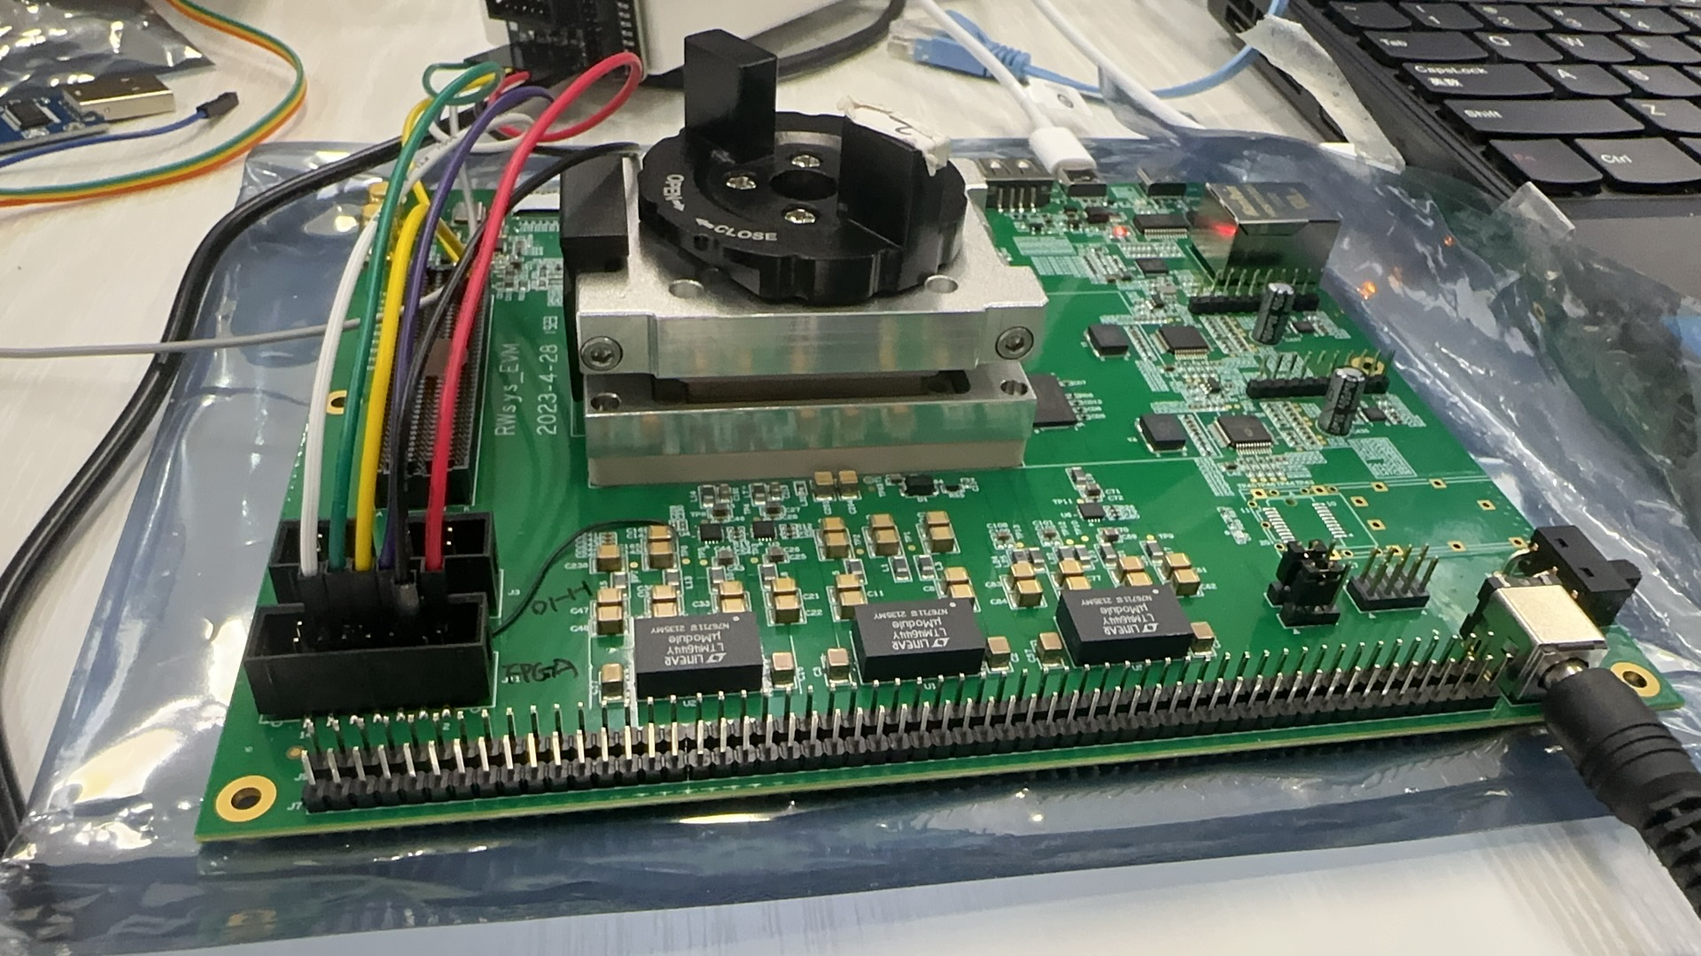
先进封装设计能力
Substrate设计
LGA、BGA、SIP、FCBGA、Etc
HTCC、LTCC
FOWLP封装设计
AIP
FO-POP、3D Memory
Interposer设计
HBM、CoWos
Daisy Chain芯片
WLCSP设计
FT测试、功能性能测试、老化测试
封装测试
4P4M结构、Etc
产品板卡设计

Slide 7



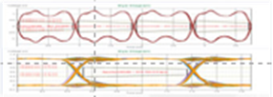
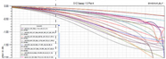

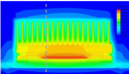

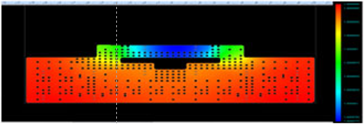

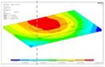
仿真能力
Molding Flow Analysis
Signal integrity
Underfill Analysis
仿真
技术
Thermal Analysls
Power Integrity
Mechanical Analysis
IR Drop
Package Analysis

Slide 8
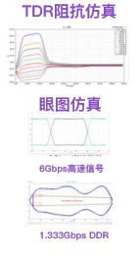
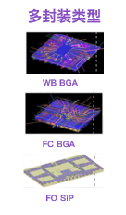
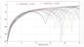
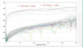
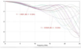
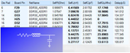
仿真能力介绍—SI
S参数提取
Return Loss
Crosstalk
Insertion Loss
RLC寄生参数提取

Slide 9
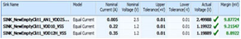
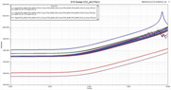
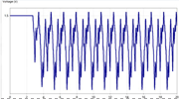
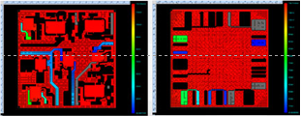
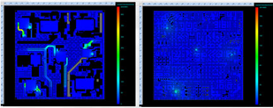
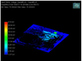
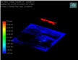
仿真能力介绍—PI
电源IR Drop仿真
电源自阻抗仿真
压降分布
电源纹波
电流密度分布
电源谐振热点

Slide 10
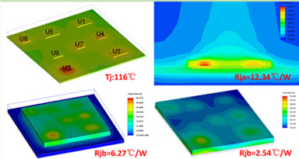
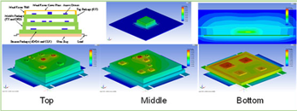
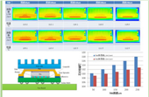
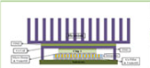
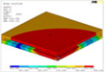
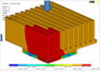
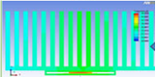
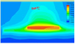
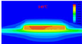
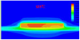
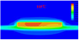
仿真能力介绍-热仿真
SiP结温及热阻提取
结温提取
热阻提取
优化设计
PoP热管理分析
TIM胶优化分析
大功率芯片散热优化设计
FCBGA结温提取
120W
自然对流
858℃
自然对流
加散热片400℃
强制对流
优化设计后51℃
自然对流
强迫风冷1m/s
强迫风冷2m/s
强迫风冷3m/s

Slide 11
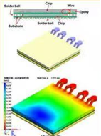
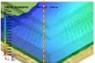
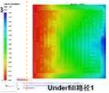
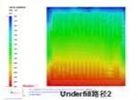
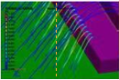
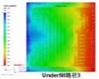
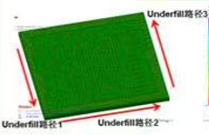

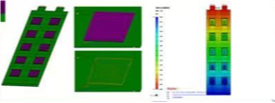

仿真能力介绍—模流仿真
填充及金线偏移分析
底部填充分析
流动分析
底填分析
填充分析
金线偏移分析
压缩成型分析
Strip Molding分析
晶圆级Molding分析

Slide 12
中道晶圆级封装工艺能力
晶圆级封装 Wafer Level Package
Bumping | 扇入型 晶圆级封装 Fan-In WLP | 扇出型 晶圆级封装 Fan-Out WLP | 硅转接板TSV Interposer | 直孔晶圆级封装Via Last TSV WLP
8”/12” Cu Pillar | 8”/12” 1P1M | 12” | Max 10:100 TSV Interposer | 12” CIS TSV WLP
8”/12” Sn-Ag | 8”/12” 2P2M |  |  | 8” MEMS TSV WLP
12” Au (Planning) |  |  |  | 8” FI TSV WLP
12” u-Bump
SiP封装设计/基板设计/电、热、应力仿真

Slide 13





后道先进封装工艺能力
封测核心能力
晶圆减薄、划片能力
6寸、8寸、12寸晶圆减薄能力，最小芯片厚度50um
最小划片道宽度60um
芯片贴装、打线能力
多芯片堆叠：WB堆叠4层以上、FC+WB堆叠
高密度、低弧高（35um）、窄间距（50um）打线
倒装贴片能力
90um节距Cu Pillar，150um节距Solder Bump
Molding：Strip产品
0.4/0.45/0.54/0.6/0.68/0.7/0.8/0.9/1.0/1.5/2.5/4.0mm厚模腔
细间距植球技术
BGA植球，球径250um，球间距400um
Die Stack
50um Thin Die Stack
40um Loop Height WB
80um Pitch BOT FC
58um Pitch Forward Loop
0.4mm Pitch FCCSP

Slide 14


先进封装一站式方案
定制设计方案：板级验证、模组设计、产品设计
使用专业软件进行原理图、layout设计
仿真设计分析：S参数仿真、电热仿真、电源噪声仿真、直流仿真等
先进封装产品配套工装开发设计
停产器件替换
新器件选型
元器件筛选
国产器件选型、替换
板级
验证
一站式方案
模组
设计
原理图设计
模组加工测试
主要服务城市：深圳、西安、成都、武汉、北京、上海、南京等

Slide 15




硬件开发设计
PCB产品
高密度线卡、高频板卡、器件埋入板、电源板卡、软硬结合板、散热板等
制板能力
层数：2-58层，样品100层
厚度：394mil，样品689mil
材料：FR4、Halogen-Free, Rogers, BT, PTFE, PPO, PPE, Polyimide, Hybrid等
线宽线距：内层3mil/3mil(Hoz)，外层4mil/4mil(Hoz)
最小孔径：8mil(0.2mm)机械孔，3mil(0.075mm)激光孔
最大铜厚：6oz(UL),样品20oz
设计能力
工控机、射频、高速信号、存储等
原理图设计
硬件设计
PCB Layout
PCB加工与装配
设计测试

Slide 16




软件开发设计
DSP划分线程单元
DSP划分数据资源
伪指令实现代码优化
多种DSP芯片指令集
多级Load备份及在线升级
基于Linux/Windows
X86/ARM平台
MFC/QT C++/JAVA
上位机界面开发
ARM软件设计
软件设计
DSP软件设计
上位机软件设计
内核裁剪，驱动开发
文件系统、裁剪定制
系统及软件的在线升级
多级备份还原的功能等
基于C#上位机界面
多种视频格式播放
应用程序开发
底层驱动设计

Slide 17



硬件开发典型产品类型
主芯片
DSP：TI C667X ADI国产系列
FPGA：XilinxVU KU ZU 复旦微ARM TI335X 等
SOC ：海思3559A NXP iMAX8等
板内互连信号：
SRIO CML LVDS EMIF XINF
PCIe SerDes
AXI
接口：
HDMI DVI DP
CamLink CML
LVDS MIPI SATA
VBO SDI ETH 光模块
图像处理类板卡
硬件开发典型产品
FPGA Xilinx A7 Zynq7系列
ARM ARM7 ARM11
SOC RK3568
SPI
I2C
UART
SerDes
通用控制类板卡
光模块
ETH
USB3.0 USB2.0
PCIe Gen3 x 8
MIPI LVDS
SerDes
I2C
SPI
GVIF APIX FPDLINK
GMSL Clocklesslink
CAN FD 、LIN、UART
GETH
FPGA：KU 7K
MCU：STM32 GD32
PXIe类板卡
MCU:STM32 GD32 C51 AVR
AD/DA: AD97x ADS54x
SPI
I2C
UART
RS232、RS422
RS485
IIC
SPI QSPI
其他

Slide 18

















先进封装案例：某导航模组
方案设计
PCB设计
板级仿真
PCB加工
PCBA
板级测试
板级验证
方案设计
模组设计
模组仿真
基板加工
SiP封装
模组测试
模组设计
方案设计
PCB设计
板级仿真
PCB加工
PCBA
产品测试
产品设计
硬件设计团队
SIP设计团队
热力电仿真团队
基板厂&PCB厂
先进封装/焊接
测试
软件开发团队
PCB设计团队
热力电仿真工具

Slide 19







先进封装案例：三维高密度通信模组
电热仿真
微组装
功能测试
原理图设计
模组设计
模组结构
ARM
FPGA
SOC

Slide 20




先进封装案例：某微系统
由FPGA芯片、RSICV芯片、Flash以及外面阻容器件组成
封装方式：FC+WB
基板尺寸：36*36*1.276mm
基板层数：10层
Bump球径：65um
表面处理：镍钯金
微系统结构框图
应用框图
基板实物图
实物封装图
封盖实物图

Slide 21


先进封装案例：舵机控制模组
模组系统架构
BOM：FPGA+ADC+EEPROM+SPI FLASH+3*LDO
封装形式：BGA
模组尺寸：19x19x3.6mm（面积仅为原来的23%）
温度范围：-45-125℃
原板卡尺寸：40x40mm；

Slide 22


先进封装案例：飞控模组
BOM：FPGA+DSP+FLASH+SDRAM+EEPROM+SPIFLASH
封装形式：BGA
模组尺寸：30x30x2.0mm
温度范围：-45-125℃
模组系统架构

Slide 23




先进封装案例：陶瓷模组
26mm
26mm
陶瓷基板封装
陶瓷基板设计

Slide 24
Thank You.

